Slide 1
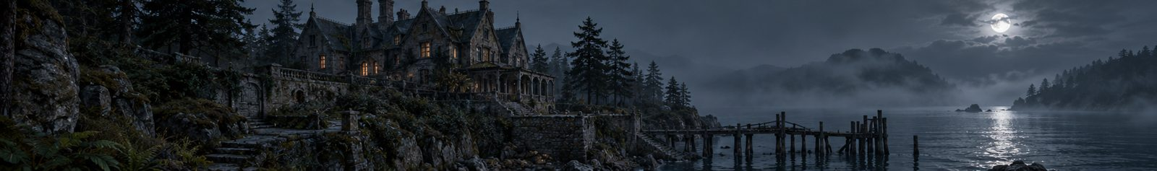
LAST BET / КОНЦЕПЦИЯ ИГРЫ
ПОСЛЕДНЯЯ СТАВКА
Приключенческий криминальный триллер для ПК
Три профессионала. Одно ограбление в Макао.
Шанс исчезнуть — и цена, которую придётся заплатить.
01

Slide 2
LAST BET / КОНЦЕПЦИЯ ИГРЫ
Идея игры
Ник Харпер собирает команду, чтобы украсть деньги преступной организации из казино в Макао.
Ему нужна доля, чтобы исчезнуть и начать новую жизнь. От кого он бежит — пока тайна.
Ограбление срывается, когда к хранилищу пытается добраться другая группа.
02

Slide 3
LAST BET / КОНЦЕПЦИЯ ИГРЫ
Игрок в центре истории
Игра от третьего лица: управляем Ником.
Исследуем заброшенные места и служебные зоны казино.
Лазание, скрытность, загадки, короткие схватки и погони.
Лео и Даниэль помогают по связи и во время миссий; решения влияют на отдельные события и финал.
03

Slide 4
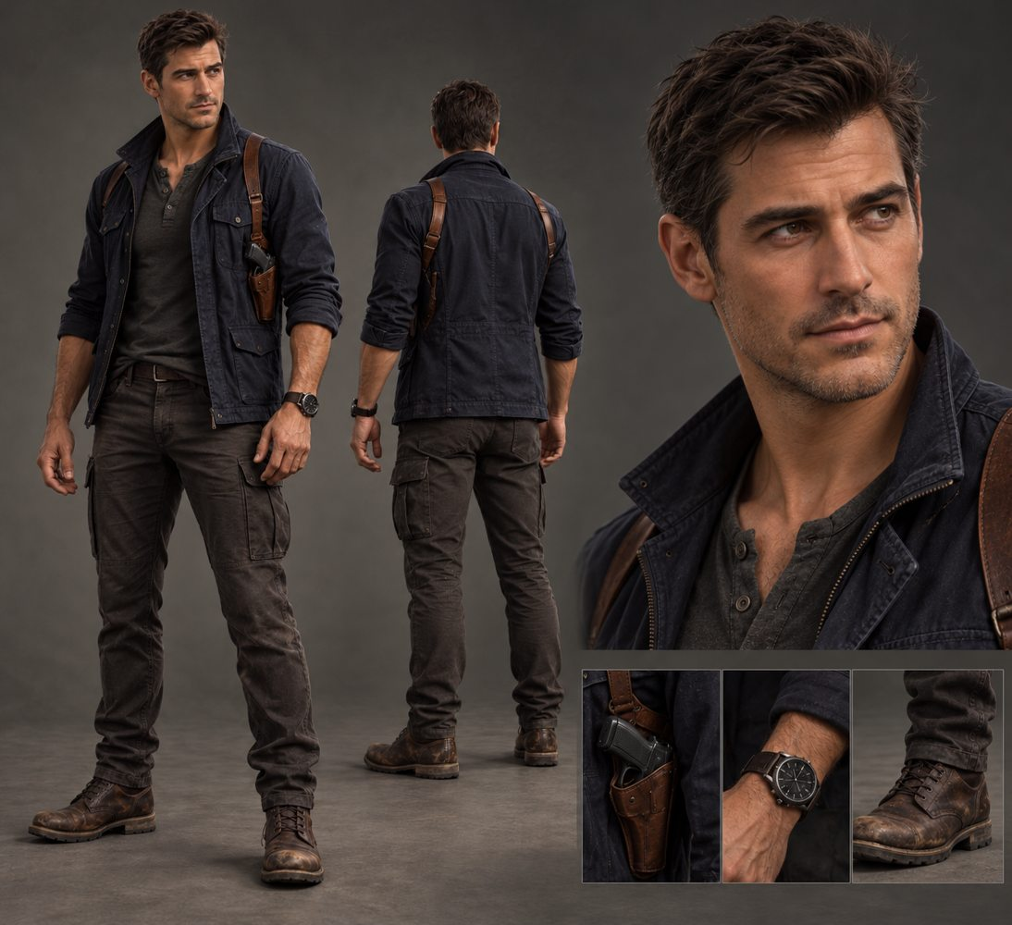
LAST BET / КОНЦЕПЦИЯ ИГРЫ
Ник Харпер / 32
Согласованный визуальный концепт
Главный герой и руководитель операции. Спокойный и наблюдательный; прошлое и причина его побега остаются тайной.
04

Slide 5

LAST BET / КОНЦЕПЦИЯ ИГРЫ
Лео Мартен / 28
Согласованный визуальный концепт
Специалист по технике и системам безопасности. Прямая и собранная; помогает команде обойти камеры и найти путь.
05

Slide 6
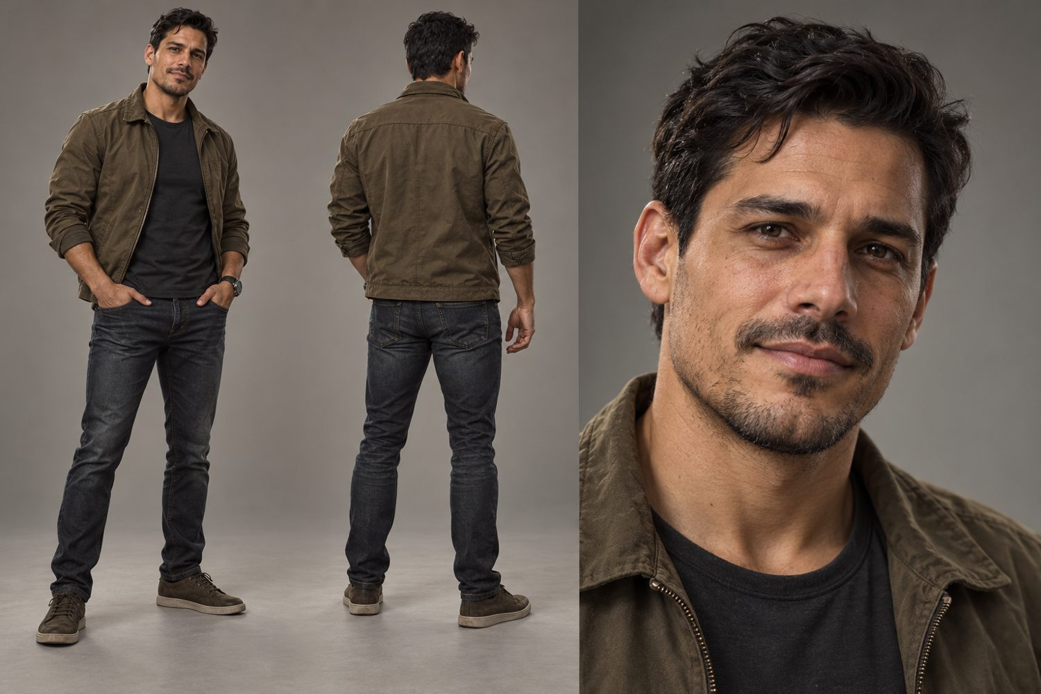
LAST BET / КОНЦЕПЦИЯ ИГРЫ
Даниэль Ривера / 35
Согласованный визуальный концепт
Контакты, транспорт и пути отхода. Общительный и находчивый, сохраняет спокойствие под давлением.
06

Slide 7
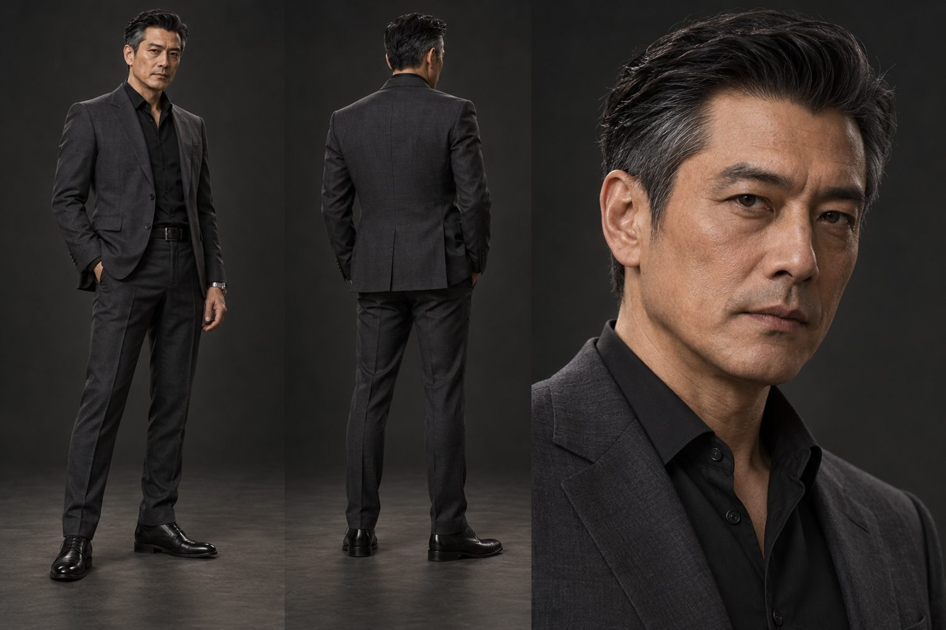
LAST BET / КОНЦЕПЦИЯ ИГРЫ
Лау Вэй
Согласованный визуальный концепт
Глава «Чёрного лотоса». Сдержанный и расчётливый противник, чьи деньги команда собирается украсть.
07

Slide 8
LAST BET / КОНЦЕПЦИЯ ИГРЫ
Команда и отношения
Раньше Ник, Лео и Даниэль искали сокровища в заброшенных местах и выполняли заказы на кражу ценностей.
В начале их связывают работа и взаимное доверие. Испытания постепенно превращают их в близких друзей.
Они знают об общих делах, но личная история Ника остаётся нераскрытой.
08

Slide 9
LAST BET / КОНЦЕПЦИЯ ИГРЫ
История: восемь миссий
01 Старое дело — поиск камня
02 Предложение — план ограбления
03 Разведка в Макао
04 Доступ — подготовка пропуска
05 Путь отхода — стройка и порт
06 Ночь ограбления
07 Хранилище — деньги и футляр
08 Последняя ставка — побег
09

Slide 10
LAST BET / КОНЦЕПЦИЯ ИГРЫ
Первая миссия: «Старое дело»
Заброшенная усадьба на северном побережье
Команда ищет синий камень «Слеза моря» в древнем бронзовом диске. После находки в усадьбе появляются неизвестные — героям приходится бежать к причалу.
10

Slide 11
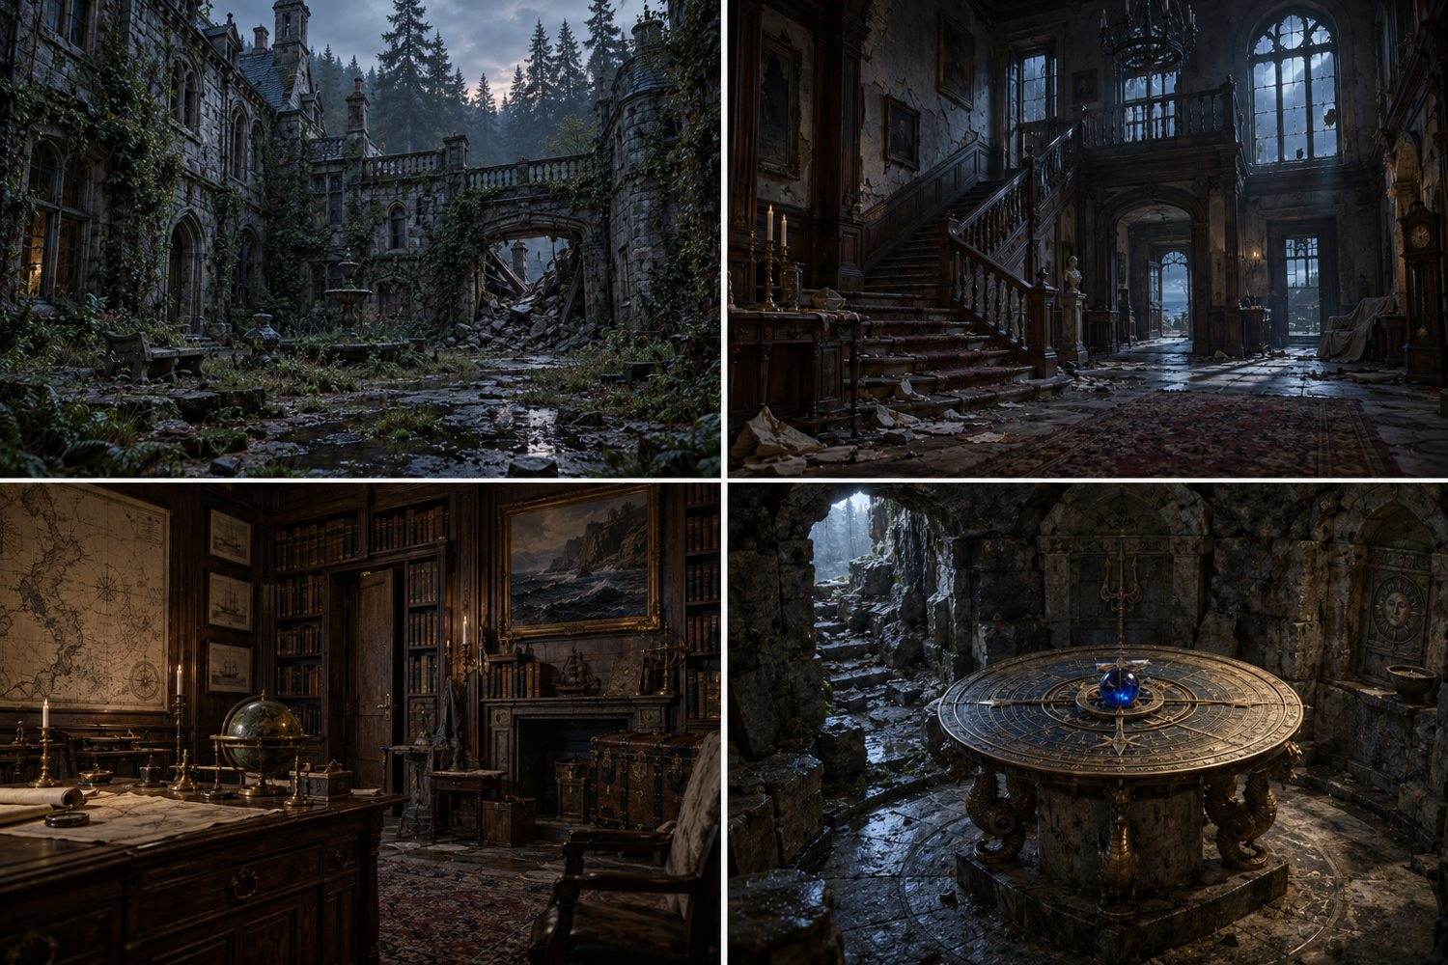
LAST BET / КОНЦЕПЦИЯ ИГРЫ
Усадьба и загадка
Двор → входной зал → кабинет → тайная комната.
На карте и в записке скрыты подсказки к трём кольцам диска.
Лео помогает по связи; затем команда уходит от преследователей.
11

Slide 12
LAST BET / КОНЦЕПЦИЯ ИГРЫ
Ограбление в Макао
«Императорская жемчужина» — вымышленное казино, где на одну ночь оставляют деньги «Чёрного лотоса».
Команда изучает охрану, добывает доступ и готовит пути отхода.
Во время операции появляется другая группа: ей нужен загадочный футляр. Лау Вэй перекрывает выходы.
12

Slide 13
LAST BET / КОНЦЕПЦИЯ ИГРЫ
Финал и тайны
Лау предлагает сделку: вернуть деньги в обмен на свободу команды.
Игрок выбирает — отдать деньги или попытаться их сохранить. После погони команда остаётся вместе.
Прошлое Ника, отправитель сообщений и содержимое футляра остаются загадками.
13

Slide 14
LAST BET / КОНЦЕПЦИЯ ИГРЫ
Какой будет игра
Платформа: ПК • Движок: Unreal Engine 5
Тон: реалистичный криминальный триллер без мистики.
Визуальный ориентир: кинематографичные персонажи, северная усадьба и ночной Макао.
Восемь миссий и основные механики согласованы как рабочая основа; объём и детали ещё могут измениться.
14

Slide 15
LAST BET / КОНЦЕПЦИЯ ИГРЫ
Следующий шаг
Создать небольшой первый эпизод в Unreal Engine 5: причал → береговая тропа → двор усадьбы.
Проверить камеру, ходьбу, бег, прыжок, перелезание и диалог с Даниэлем.
Затем добавить кабинет, загадку и побег. Согласованные изображения — концепты, а не готовые 3D-модели.
Статус: концепция и визуальные референсы; проект Unreal ещё предстоит создать.
15

